Slide 1



Les webinaires portant sur la FAD
Pratiques inclusives en formation à distance
14 octobre 2020
Mohamed A. Ali-Benali
Conseiller pédagogique
Centre de pédagogie universitaire de l’Université de Montréal (CPU). (2021). CC-BY 4.0. ​
Ressource modifiée de Pratiques inclusives en formation à distance . CPU. (2020).​

Slide 2
Ce que nous verrons
Les effets de la formation à distance sur l’enseignement et l’apprentissage
La conception universelle de l’apprentissage (CUA)
La conception inclusive en FAD
  Concevoir de façon proactive
  Implanter
  Évaluer, affiner et réimplanter
[2]

Slide 3
Effets de la FAD
  Les interactions
  Communiquer par écrans interposés :
Différent de l’acte de communiquer habituellement posé et vécu par l’enseignant(e) et les étudiant(e)s en classe,
Absence de la communication non-verbale,
Moins de contacts privilégiés « face-à-face »,
Sentiment d’isolement
+
Faible sentiment d’appartenance
*
MA

Slide 4
Effets de la FAD
L’engagement et la persévérance
Formations à distance : taux d’abandon plus élevé
Formations hybrides : taux similaires à ceux de la formation en salle
Raisons : ces formations…
  mettent l’accent sur des stratégies favorisant l’engagement de l’étudiant
  proposent des activités impliquant de l’interaction
*
MA

Slide 5
Effets de la FAD
L’autonomie de l’étudiant
Un cours à distance exige de l’étudiant autonomie et organisation.
Fournir aux étudiants :
Des objectifs clairs, mesurables, réalistes et définis dans le temps
Des outils d'encadrement et d’organisation (cartes conceptuelles, guides de lectures, feuille de route, logiciel de gestion de projets/ tâches)
*
MA

Slide 6
Ce que nous verrons
Les effets de la formation à distance sur l’enseignement et l’apprentissage
La conception universelle de l’apprentissage (CUA)
La conception inclusive en FAD
  Concevoir de façon proactive
  Implanter
  Évaluer, affiner et réimplanter
[6]

Slide 7

La conception universelle de l’apprentissage
Tire son origine de l’architecture :
  Design universel en architecture
  Concevoir des services et des environnements utilisables par le plus d’usagers possible
[7]

Slide 8
La conception universelle de l’apprentissage
Trois principes :
  I - Offrir plusieurs moyens de représentation
QUOI ?
  II- Offrir plusieurs moyens d’action et d’expression
COMMENT ?
  III - Offrir plusieurs moyens d’engagement
POURQUOI ?
[8]

Slide 9
Ce que nous verrons
Les effets de la formation à distance sur l’enseignement et l’apprentissage
La conception universelle de l’apprentissage (CUA)
La conception inclusive en FAD
  Concevoir de façon proactive
  Implanter
  Évaluer, affiner et réimplanter
[9]

Slide 10
La conception inclusive en FAD
Qu’entend-t-on par inclusion :
Inclure au-delà du handicap

Slide 11




La conception inclusive en FAD
Qu’entend-t-on par inclusion :
Inclure au-delà du handicap ;
Inclure = réduire les barrières à l’apprentissage.
Individu = source du handicap
Environnement = source du handicap

Slide 12
La conception inclusive en FAD
Barrières à l'apprentissage :
  Situation dans laquelle l’étudiant(e) est bloqué(e) dans sa progression dans l’apprentissage
  Variable selon les étudiant(e)s, les sujets, les contextes
Exemples :
  Ne pas avoir les connaissances de bases requises
  Ne pas posséder le vocabulaire spécialisé

Slide 13
La conception inclusive en FAD
Trois moments :
Avant
Conception proactive
Anticipation des écueils
Pendant
Implantation
Ajustements
« sur le pouce »
Après
Collecte de rétroaction
Ajustements
Réimplantation

Slide 14
Anticiper les barrières à l’apprentissage
Conception proactive :

Slide 15

Anticiper les barrières à l’apprentissage
Identifier l’objectif du cours, de la séance ou de la séquence:
Que doivent savoir, faire ou prendre en considération les étudiant(e)s ?
Trop d’objectifs ne permettent pas d’identifier toutes les barrières

Slide 16
Anticiper les barrières à l’apprentissage
2. Réfléchir aux options dont dispose l’étudiant(e) pour atteindre cet objectif :
  Où pourrait-il y avoir un obstacle à ce que cet objectif soit atteint ?
    Ex. pas de modèle de la production attendue, pas d’outil d’écriture collaborative, pas de règles claires pour la collaboration.

Slide 17
Anticiper les barrières à l’apprentissage
  Quelle ressource ou stratégie permettrait de dépasser cette barrière ?
    Ex. 1 : Fournir un modèle type du travail attendue
    Ex. 2 : Fournir une grille de lecture
    Ex. 3 : Mettre en place un outil de travail collaboratif

Slide 18
Anticiper les barrières à l’apprentissage
  Comment mettre cette stratégie à la disposition de tous les étudiant(e)s dès le début du cours ou de la séance ?
    Ex. déposer les ressources à l’avance dans l’espace cours et produire une courte vidéo explicative dans laquelle l’enseignant(e) s’adresse directement aux étudiant(e)s.

Slide 19
Garantir l’accessibilité de l’enseignement
Conception proactive :

Slide 20

Garantir l’accessibilité de l’enseignement
Réfléchir au dispositif d’enseignement :
Est-ce que la technologie à utiliser (en synchrone et asynchrone) est facile à maîtriser par les étudiant(e)s ?
Est-ce que les étudiant(e)s disposeront d’un temps suffisant pour s’approprier ladite technologie ?
Synchrone = interaction en temps réel ; l’enseignant(e) et les étudiant(e)s sont présents en même temps
Asynchrone = pas d’interaction en temps réel ; l’enseignant(e) et les étudiant(e)s sont présents à des moments différents

Slide 21
Garantir l’accessibilité de l’enseignement
Penser aux limitations potentielles que pourraient avoir les étudiant(e)s :
  Est-ce qu’ils ou elles disposent tous de connexion Internet ou d’un débit suffisant ?
  Est-ce qu’ils ou elles auront accès aux logiciels sans difficultés
  (VPN, Firewall, licences) ?
  Disposent-ils/elles du matériel nécessaire (ordinateur suffisamment puissant, webcam, microphone, etc.) ?
  Doivent-ils/elles faire appel à une aide externe pour se brancher ?

Slide 22
Garantir l’accessibilité de l’enseignement
Réfléchir au dispositif d’enseignement :
  Suivre des recommandations pour garantir l'accessibilité du matériel :
  Guide sur les pratiques inclusives en formation à distance (https://cpu.umontreal.ca/fileadmin/cpu/documents/enseigner_distance/ESH_Guide_FAD.pdf)

Slide 23
Garantir l’accessibilité de l’enseignement
Exemples de mesures à implanter :
  Prévoir des périodes de prise en main de la technologie avec les étudiant(e)s
  Proposer des ressources d’aide : guide, tutoriels, etc.
  Anticiper, dans la mesure du possible, les questions des étudiant(e)s sur le matériel ou la technologie utilisés.

Slide 24
Ce que nous verrons
Les effets de la formation à distance sur l’enseignement et l’apprentissage
La conception universelle de l’apprentissage (CUA)
La conception inclusive en FAD
  Concevoir de façon proactive
  Implanter
  Évaluer, affiner et réimplanter
[24]

Slide 25
Expliciter les attentes
Implanter :

Slide 26
Expliciter les attentes
Les compétences numériques des étudiant(e)s sont variables au niveau de :
  la manipulation et de l’apprentissage avec du matériel numérique
  l’utilisation de la technologie pour avoir accès à ce matériel (Moodle, Zoom, Teams, etc.)

Slide 27
Expliciter les attentes
Pour tenir compte de cette variabilité des compétences numériques :
Enseigner de façon explicite l’utilisation du matériel et des technologies numériques
Donner aux étudiant(e)s des occasions de s'exercer
Tenir compte de la courbe d’apprentissage : le dispositif de soutien devra durer suffisamment longtemps pour permettre à tou(te)s les étudiant(e)s de maîtriser le nouvel environnement

Slide 28
Soutenir l’apprentissage asynchrone
Implanter :

Slide 29
Soutenir l’apprentissage asynchrone
Certain(e)s étudiant(e)s peuvent ne pas être capables d’assister à une séance synchrone :
  Horaire
  Qualité de la connexion Internet
  Difficulté à se concentrer
  Difficulté à traiter les informations présentées sous forme auditive seulement
Enregistrer les séances pour les rendre disponibles pour consultation ultérieure

Slide 30
Promouvoir la prise de note collective
Implanter :

Slide 31
Promouvoir la prise de note collective
Chez certain(e)s étudiant(e)s, il est difficile d’apprendre à distance et en synchrone ; problèmes de :
  Concentration
  Engagement
  Traitement de l’information
  Synthèse et prise de note
Demander aux étudiants de faire une prise de note collective (Google Doc, Document partagé Office 365, Framapad, etc.)

Slide 32
Impliquer les étudiant(e)s
Implanter :

Slide 33
Impliquer les étudiant(e)s
Impliquer les étudiant(e)s et recueillir leur avis sur le cours
Tenir compte dans la mesure du possible de leurs préférences
Leur donner la possibilité de contribuer à la création de certaines activités
Ex. demander aux étudiant(e)s de penser au format pour une prochaine séance, ou aux questions qui devraient figurer dans les évaluations, etc.
  Tout cela favorisera l’autonomie et la motivation.

Slide 34
Impliquer les étudiant(e)s
Consacrer du temps pour réduire l'isolement et renforcer les sentiments d’appartenance et d’interdépendance
Exploiter les fonctionnalités de salles en sous-groupes des technologies pour favoriser les discussions entre étudiant(e)s
Offrir la possibilité d'interagir sur des forums de discussion et sur les plateformes de collaboration en dehors des séances synchrones
Proposer des heures de réception virtuelles sur base volontaire ou obligatoire

Slide 35
Ce que nous verrons
Les effets de la formation à distance sur l’enseignement et l’apprentissage
La conception universelle de l’apprentissage (CUA)
La conception inclusive en FAD
  Concevoir de façon proactive
  Implanter
  Évaluer, affiner, réimplanter
[35]

Slide 36
Évaluer, affiner et réimplanter
Important pour affiner l’intervention et les stratégies :
Collecter des rétroactions directes :
  Demander aux étudiant(e)s de compléter un sondage anonyme, une enquête, ou un journal
  Demander une rétroaction aux autres enseignant(e)s ou aux conseiller(ère)s pédagogiques ou technopédagogiques
Collectes des rétroactions indirectes : collectée par l’observation des comportements des étudiant(e)s

Slide 37
En conclusion

Slide 38
En conclusion
La CUA :
  Cadre de référence qui permet de tenir compte de la diversité des étudiant(e)s.
  Une alliée précieuse en FAD ; elle encourage à prendre conscience des bonnes pratiques déjà existantes et à en adopter de nouvelles dans l’objectif de favoriser la réussite de tous les étudiant(e)s.
[38]

Slide 39
Malcolm de Chazal
Philosophe et poète mauricien
« La meilleure façon d'être écouté est de
faire de chaque être un auditoire au complet,
et de l'auditoire entier un être unique. »

Slide 40
Merci de votre attention
Mohamed Ali ALI BENALI
Notes:
https://unsplash.com/photos/sPoKTldXIAw

Slide 41
Bonus :
La CUA en sept étapes

Slide 42
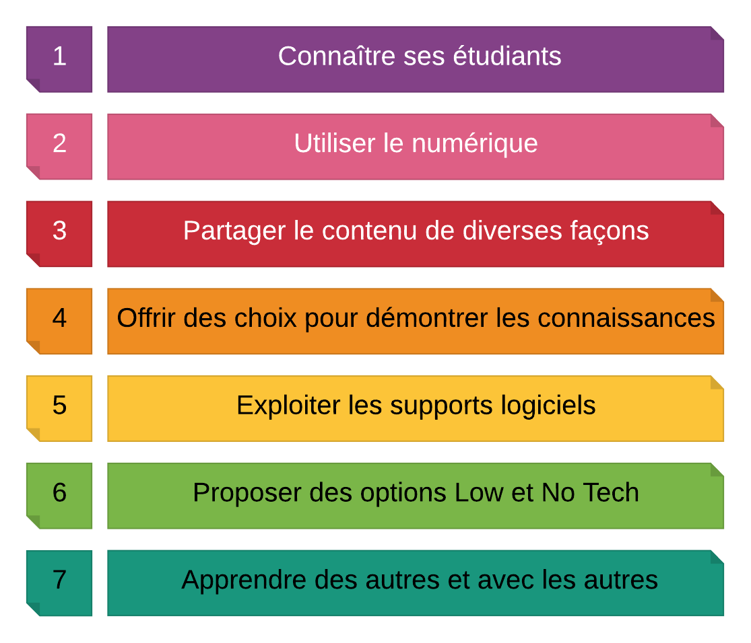
La CUA en sept étapes

Slide 43

Implanter la CUA en sept étapes
1. Connaître les caractéristiques des étudiant(e)s
Tenir compte des forces et faiblesses dans la conception des cours
Chaque étudiant(e) est unique dans sa façon d’apprendre
Demander aux étudiant(e)s leurs préférences d'apprentissage (administrer des sondages)

Slide 44

Caractéristiques « visibles »
Sexe
Ethnicité
Religion
Handicaps apparents
Maîtrise de la langue

Slide 45
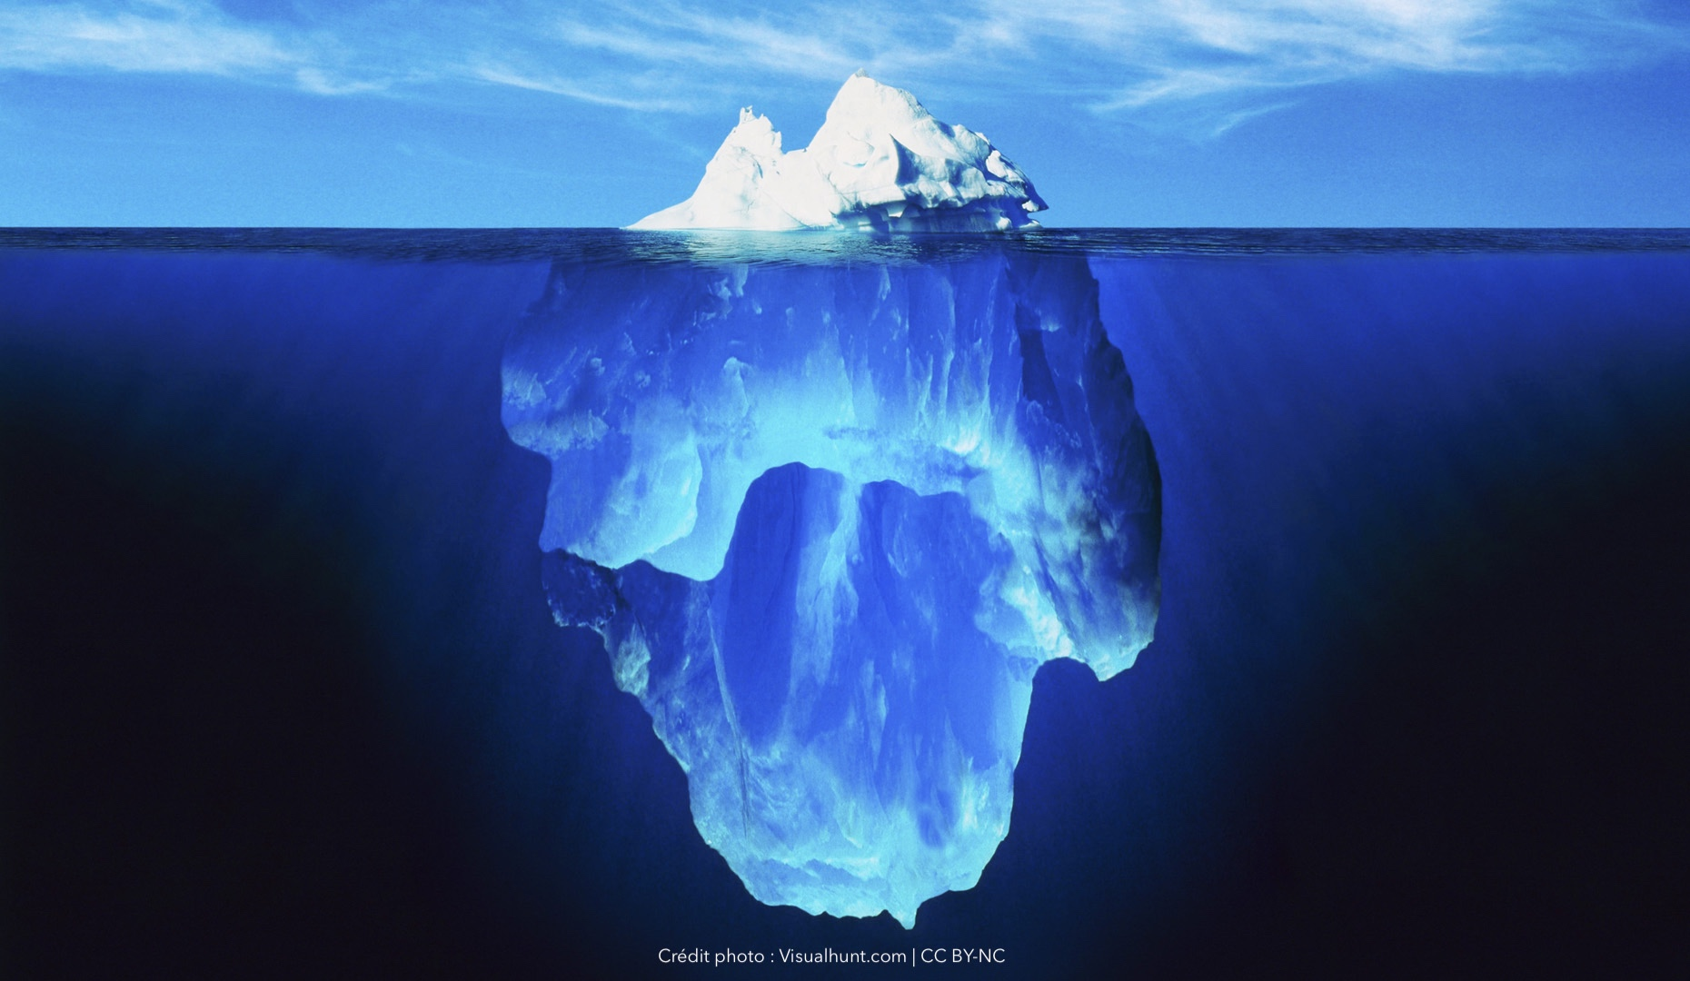
Caractéristiques « visibles »
Sexe
Ethnicité
Religion
Handicaps apparents
Maîtrise de la langue
Handicaps invisibles
(Dyslexie, troubles mentaux, etc.)
Statut en emploi
(Temps complet/partiel)
Situation personnelle
(Orientation sexuelle, etc.)
Situation familiale
(Divorce, deuil, etc.)
Caractéristiques « invisibles »

Slide 46

Implanter la CUA en sept étapes
2. Utiliser du matériel numérique
Améliore l’accès au contenu
Les étudiant(e)s peuvent manipuler le contenu :
  Modifier la taille, la police, la couleur, etc.
  Rechercher facilement des définitions
  Utiliser la synthèse vocale (utile pour malvoyants, dyslexiques, sportifs, TSA, etc.)

Slide 47

Implanter la CUA en sept étapes
3. Partager le contenu de diverses façons
Offrir les ressources dans différents formats :
  Texte (article, livre),
  Vidéo
  Fichier audio
  Présentation PowerPoint
  Carte conceptuelle, etc.

Slide 48

Implanter la CUA en sept étapes
4. Offrir plusieurs choix pour démontrer les connaissances
Offrir plusieurs formats pour la réalisation des travaux (démonstration, diaporama, vidéos)
Offrir des situations authentiques pour la pratique et l’évaluation

Slide 49

Implanter la CUA en sept étapes
5. Exploiter les logiciels d’aide et les fonctions de support
Antidote, Synthèse vocale, etc.
Soutient l’autonomie
Libère du temps

Slide 50

Implanter la CUA en sept étapes
6. Proposer des options Low et No Tech
La technologie n'est pas nécessaire pour mettre en œuvre la CUA
Il est possible de faire sans ou avec peu de technologie :
  Organisateurs graphiques
  Tableaux blancs portatifs
  Cartons de différentes couleurs pour le vote
  Plickers, etc.

Slide 51

Implanter la CUA en sept étapes
7. Apprendre des autres et avec les autres
Voir ce que font les collègues et ce qui se fait ailleurs (communautés de pratiques, colloques, conférences, etc.)
Commencer par de petites bouchées : implanter 1 mesure à la fois
Ex. réfléchir à la façon d’offrir plusieurs moyens de représentation dans une leçon (séance de cours)

Slide 52
La CUA en sept étapes (résumé)

Slide 53
Références bibliographiques
Rose et Meyer, 2002 : Teaching Every Student in the Digital Age: Universal Design for Learning. Alexandria, VA : Association for Supervision and Curriculum Development. Cité dans Gargiulo et Metcalf, 2016.
Gargiulo, R. M. et Metcalf, D. 2016 : Teaching in Today’s Inclusive Classrooms: A Universal Design for Learning Approach. Neslon Education, 528 p.
ULawrence, KS (2011) : UDL in the Instructional Process. Version 1.0. : UDL-IRN http://udl-irn.org/.

Slide 54
Sources des images
Diapo. 1 et 40 - https://unsplash.com/photos/sPoKTldXIAw
Diapo. 7 – https://unsplash.com/photos/k87dHceae1w
Diapo. 11 - Icônes Powerpoint
Diapo. 43 à 46 - https://visualhunt.com
Diapo. 47 - https://unsplash.com/photos/B_SLtmXPKNA
Diapo. 48 - https://unsplash.com/photos/kDo57E2qOE4
Diapo. 49 - https://unsplash.com/photos/1pTMK2X4XQc
Diapo. 50 - https://unsplash.com/photos/YdAqiUkUoWA
Diapo. 51 - https://unsplash.com/photos/FjwtL3YSZ9U

